Slide 1




Slide 2
Основні функції оцінювання:
формувальна (забезпечує відстеження динаміки навчального поступу);
констатувальна (забезпечує встановлення рівня досягнення результатів навчання);
діагностувальна (надає інформацію про стан досягнення результатів навчання, наявність навчальних втрат, причини виникнення утруднень);
коригувальна (надає змогу вчителю відповідним чином адаптувати освітній процес);
орієнтувальна (надає змогу відстежити динаміку формування результатів навчання та спрогнозувати їх розвиток);
мотиваційно-стимулювальна (активізує внутрішні й зовнішні мотиви до навчання);
розвивальна (мотивує до рефлексії та самовдосконалення);
прогностична (ставить цілі навчання на майбутнє);
виховна (сприяє вихованню в учнів свідомої дисципліни, наполегливості в роботі, працьовитості, почуття відповідальності, обов'язку)

Slide 3
Основні види оцінювання:
формувальне;
підсумкове;
державна підсумкова атестація (ДПА)

Slide 4
Формувальне
спрямоване на відстеження динаміки навчального поступу учнів, визначення їхніх навчальних потреб і скерування освітнього процесу на підвищення ефективності навчання з урахуванням встановлених результатів навчання.

Slide 5
Формувальне:
самооцінювання;
взаємооцінювання;
оцінювання вчителем з використанням окремих інструментів

Slide 6
ДПА
передбачає оцінювання відповідності результатів навчання учнів, які завершили здобуття базової середньої освіти, вимогам Державного стандарту

Slide 7
Підсумкове
показує результат навчання та розвитку

Slide 8
Підсумкове оцінювання за семестр
здійснюють за групами результатів навчання, що передбачені Критеріями оцінювання за освітніми галузями, з урахуванням різних форм і видів навчальної діяльності

Slide 9
Критерії оцінювання реалізуються за чотирма рівнями:
початковий
середній
достатній
високий

Slide 10
Критерії оцінювання
дають змогу здійснювати оцінювання результатів навчання у 12-бальній шкалі оцінювання
Опис кожного бала шкали оцінювання подано в додатках з урахуванням структури компетентності (знання, уміння, цінності, ставлення) і наскрізних у всіх ключових компетентностях умінь (читання з розумінням, уміння висловлювати власну думку усно й письмово, критично й системно мислити, здатність логічно обґрунтовувати позицію, вміння конструктивно керувати емоціями, оцінювати ризики, ухвалювати рішення, розв’язувати проблеми, творчість, ініціативність, здатність співпрацювати з іншими людьми)

Slide 11
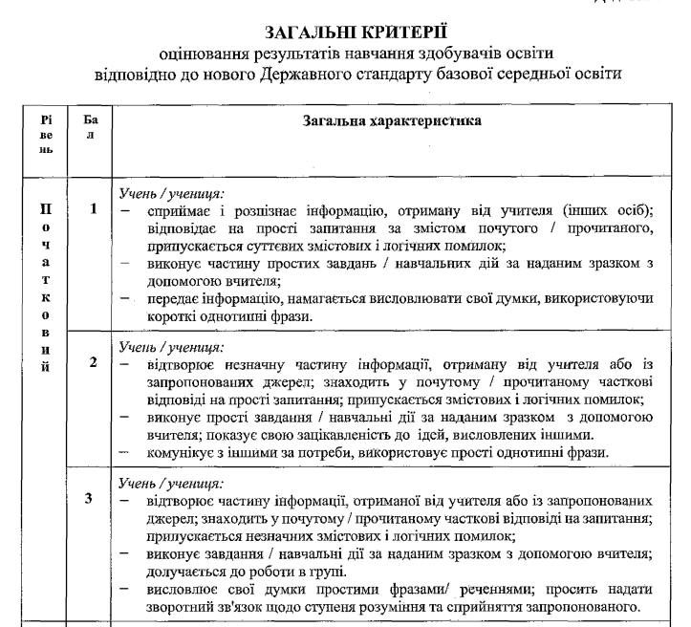
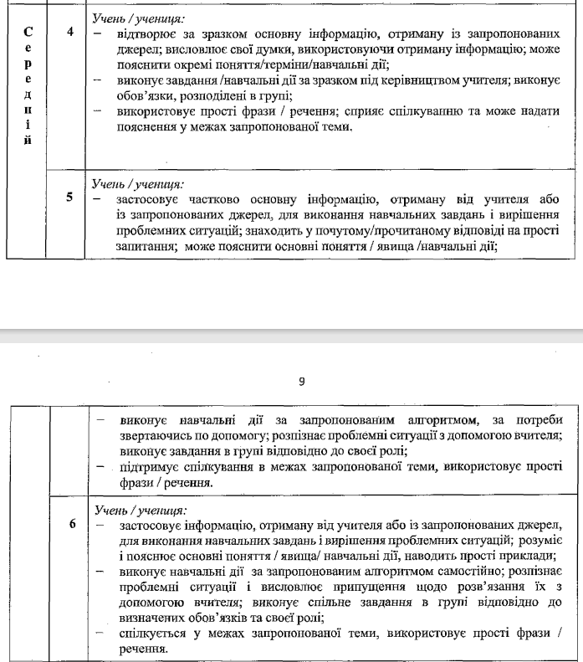
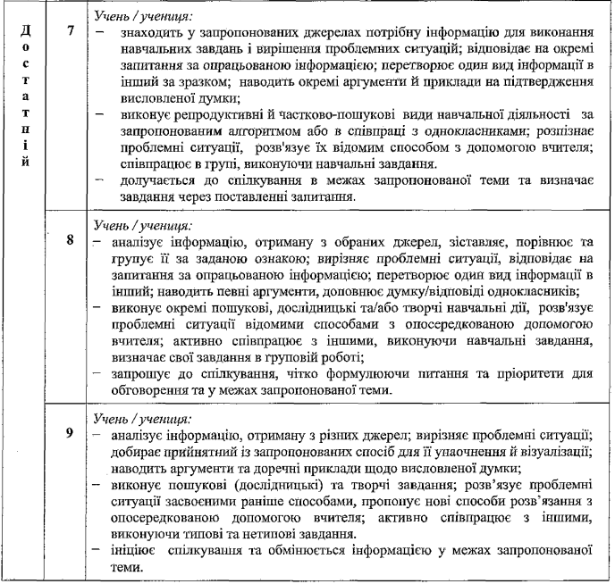
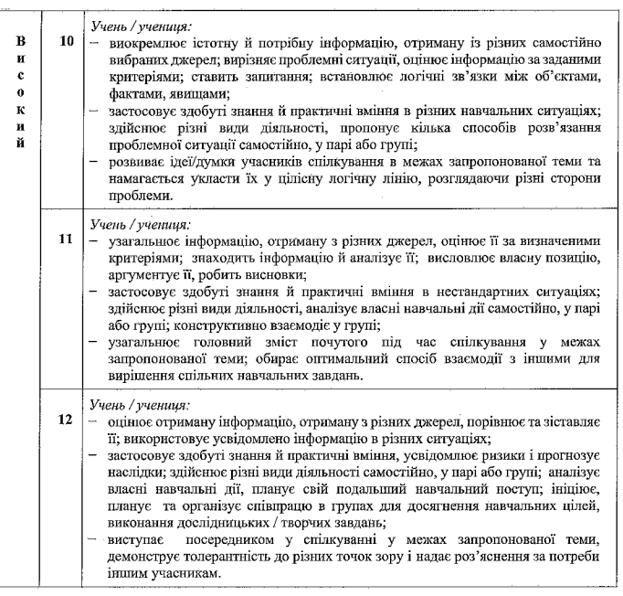
Критерії оцінювання

Slide 12
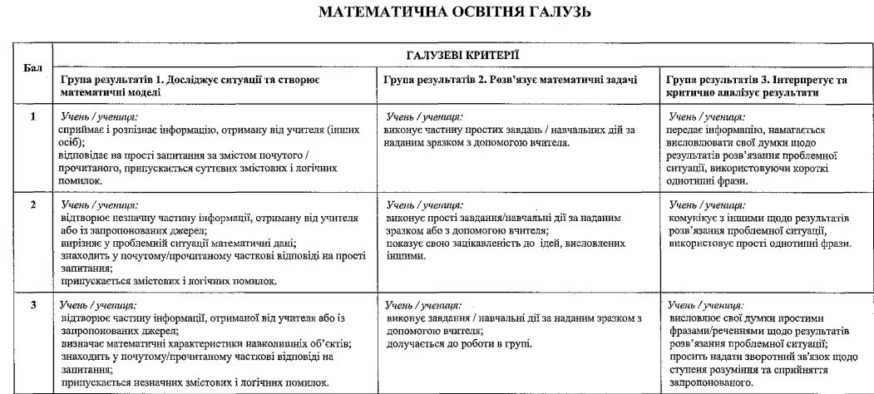
Критерії оцінювання

Slide 13
У Свідоцтві досягнень
виставляють семестрові оцінки за групами результатів. На підставі оцінок за групами результатів виставляють загальну оцінку за семестр з кожного навчального предмета / інтегрованого курсу навчального плану освітньої програми закладу освіти.

Slide 14
Річне оцінювання
Підсумкове оцінювання за рік не здійснюють. Річну оцінку виставляють на підставі загальних оцінок за І та II семестри або скоригованих семестрових оцінок. Річна оцінка не обов’язково є середнім арифметичним оцінок за І та II семестри. Для визначення річної оцінки потрібно враховувати динаміку особистих досягнень учня і учениці протягом року
*Річне оцінювання також може бути скоригованим

Slide 15
Фіксація оцінювання
Результати семестрового та річного оцінювання фіксують у класному журналі та Свідоцтві досягнень (далі - Свідоцтво). Результати ДПА — у класному журналі та додатку до Свідоцтва про здобуття базової середньої освіти.

Slide 16
СВІДОЦТВО ДОСЯГНЕНЬ
складається з двох частин і передбачає характеристику навчальної діяльності учнів та фіксацію результатів навчання за групами результатів, визначеними Державним стандартом для певних освітніх галузей, з переліку навчальних предметів та інтегрованих курсів, визначених навчальним планом освітньої програми закладу освіти.

Slide 17
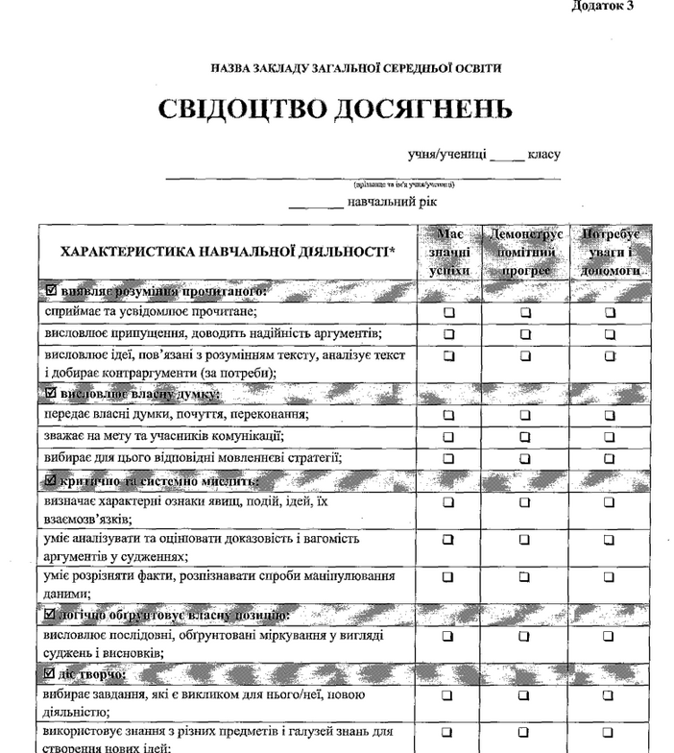
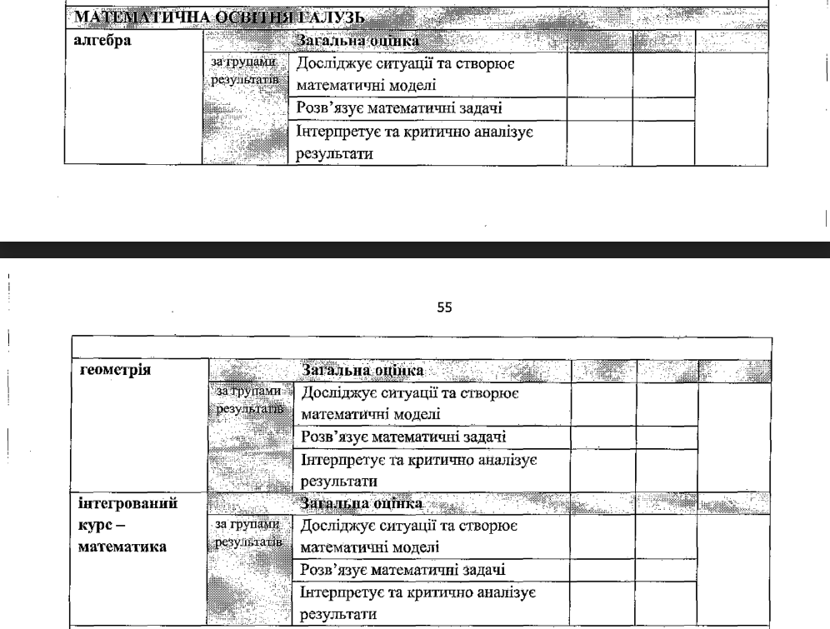
СВІДОЦТВО ДОСЯГНЕНЬ

Slide 18
«Характеристика навчальної діяльності»
сформована відповідно до переліку наскрізних умінь, визначених Державним стандартом. Результатом спостереження за розвитком наскрізних умінь є виставлення відповідної позначки в стовпці «Має значні успіхи / Демонструє помітний прогрес / Потребує уваги і допомоги» після завершення кожного навчального року або в разі зміни учнями закладу освіти.

Slide 19
«Характеристика результатів навчання»
Заповнення цієї частини Свідоцтва здійснюють відповідно до переліку навчальних предметів / інтегрованих курсів, визначених затвердженою освітньою програмою закладу освіти.

